Slide 1
MK. Tipografi 2
Booklet
Desain Komunikasi Visual – UNIKOM
Desain Grafis – UNIKOM

Slide 2
Jabaran Booklet

Slide 3
Definisi Booklet
Booklet, atau buklet, adalah sebuah buku berukuran relatif kecil dan tipis yang berfungsi sebagai informasi. Booklet berisi grafis, gambar serta keterangan teks. Karena merupakan buku kecil, idealnya booklet terdiri dari maksimal 20-30 halaman, dilengkapi dengan cover, dan dijilid dengan teknik tertentu.
Booklet berbeda dengan leaflet, booklet bentuknya seperti buku sedangkan leaflet bentuknya hanya satu lembar (selebaran).

Slide 4
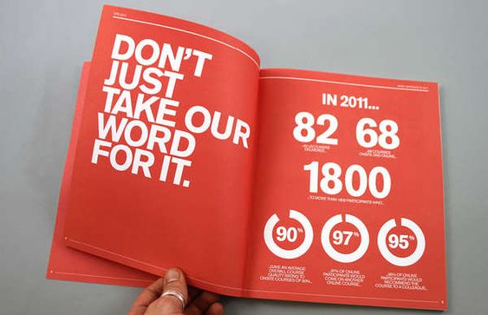

Slide 5
Manfaat Booklet
Booklet,memiliki beberapa fungsi. Yaitu :
Sebagai media promosi (offline)
Sebagai media pembelajaran/informasi

Slide 6
Keunggulan Booklet
Menurut Fitri Roza(2012: 4) booklet memiliki keunggulan sebagai berikut :
Dapat digunakan sebagai media atau alat untuk belajar mandiri
Dapat dipelajari isinya dengan mudah
Dapat dijadikan informasi bagi keluarga dan teman
Mudah untuk dibuat, diperbanyak, diperbaiki dan disesuaikan
Mengurangi kebutuhan mencatat
Dapat dibuat secara sederhana dan biaya yang relatif murah
Tahan lama
Memiliki daya tampung lebih luas
Dapat diarahkan pada segmen tertentu

Slide 7
Tugas Booklet

Slide 8
Brief
Mahasiswa membuat sebuah booklet yang berisi segala sesuatu (A-Z) mengenai fauna yang telah diajukan di minggu sebelumnya.
Isi Booklet:
Booklet terdiri dari Sampul/Cover depan dan belakang, Daftar Isi dan Pengantar (bila perlu), Isi (terdiri dari profil, jenis-jenis, habitat, cara berkembangbiak, makanan, karakter fauna, senjata/keahlian, dan lain-lain).
Sifat Tugas :
Homework – Perorangan Durasi : 7 minggu.

Slide 9
Teknis Desain :
Bebas (Digital, Manual, Mix). Output Cetak/Print.
Media Pengerjaan :
Sketchbook A3, Pensil, pensil warna/spidol/drawing pen, penggaris, software grafis, komputer.
Format:
Ukuran A5 (14,8 cm x 21 cm) atau boleh juga custom. Jumlah minimal halaman isi 20. Binding berupa hekter. Print Bolak-balik, Material kertas bebas. Gaya visual desain juga dibebaskan dan disesuaikan dengan fauna masing-masing (dirumuskan pada Moodboard). Full Color. Rasio Huruf minimal 70 % dan NON Huruf maksimal 30 %.

Slide 10
Proses Desain

Slide 11
Pencarian dan Pengumpulan Data
Penentuan Keywords
Penentuan Keyvisual
Pembuatan Moodboard
Sketsa Desain Booklet
Digitalisasi Desain Booklet
Mockup/Prototype Desain Booklet
Final Artwork (FA)

Slide 12
Moodboard
Moodboard adalah komposisi gambar yang dibuat sebagai referensi untuk menentukan ide dari desain yang akan dibuat. Moodboard dibuat dengan mempergunakan guntingan-guntingan gambar dari majalah/koran atau kolase digital yang berisi foto, tekstur, skema warna, tipografi, ilustrasi, ikon dan lain-lain yang menjadi ide dasar desain.
Moodboard seringkali disebut juga sebagai Inspiration Board. Sesuai namanya. Fungsi Moodboard adalah menterjemahkan inspirasi yang dihasilkan desainer sebagai bentuk presentasi kepada klien.
Moodboard sangat berguna untuk menghasilkan arahan estetika dan nuansa yang ingin dicapai untuk sebuah project sebelum mengembangkan desain ke tahapan selanjutnya (sketsa).

Slide 13
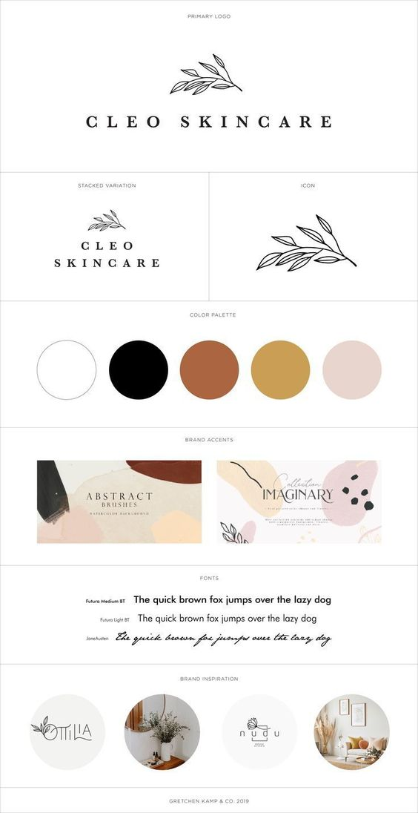
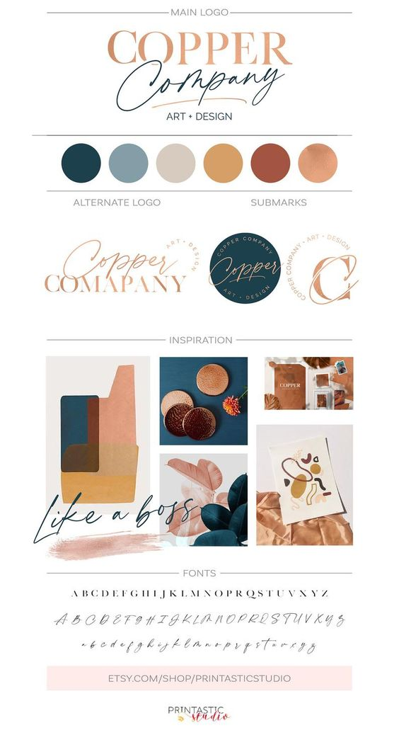

Slide 14
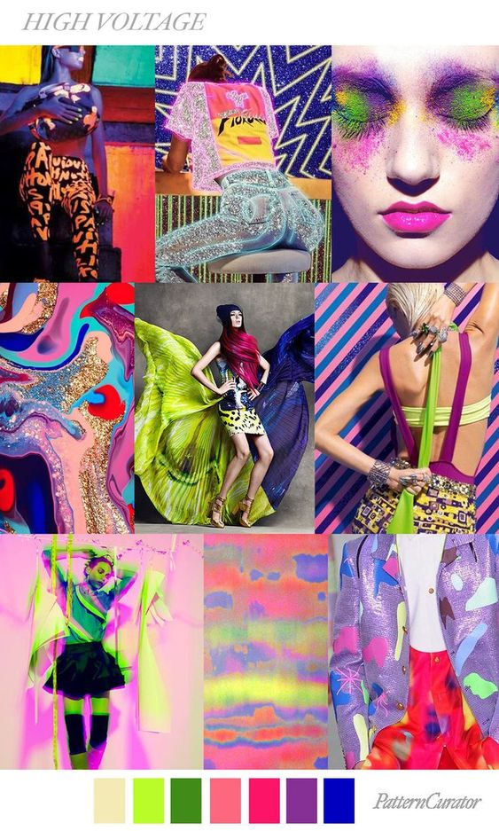

Slide 15
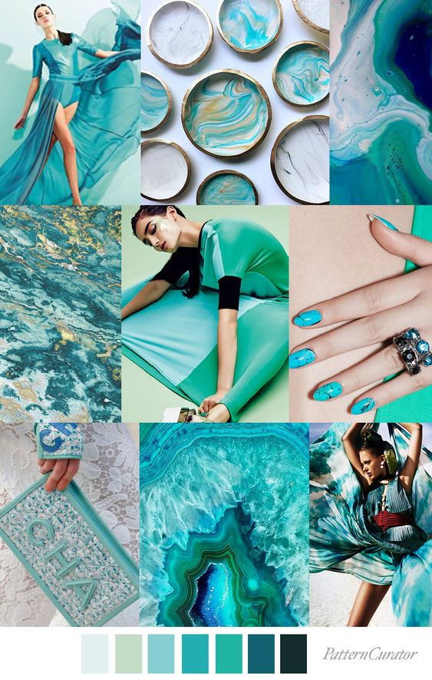

Slide 17
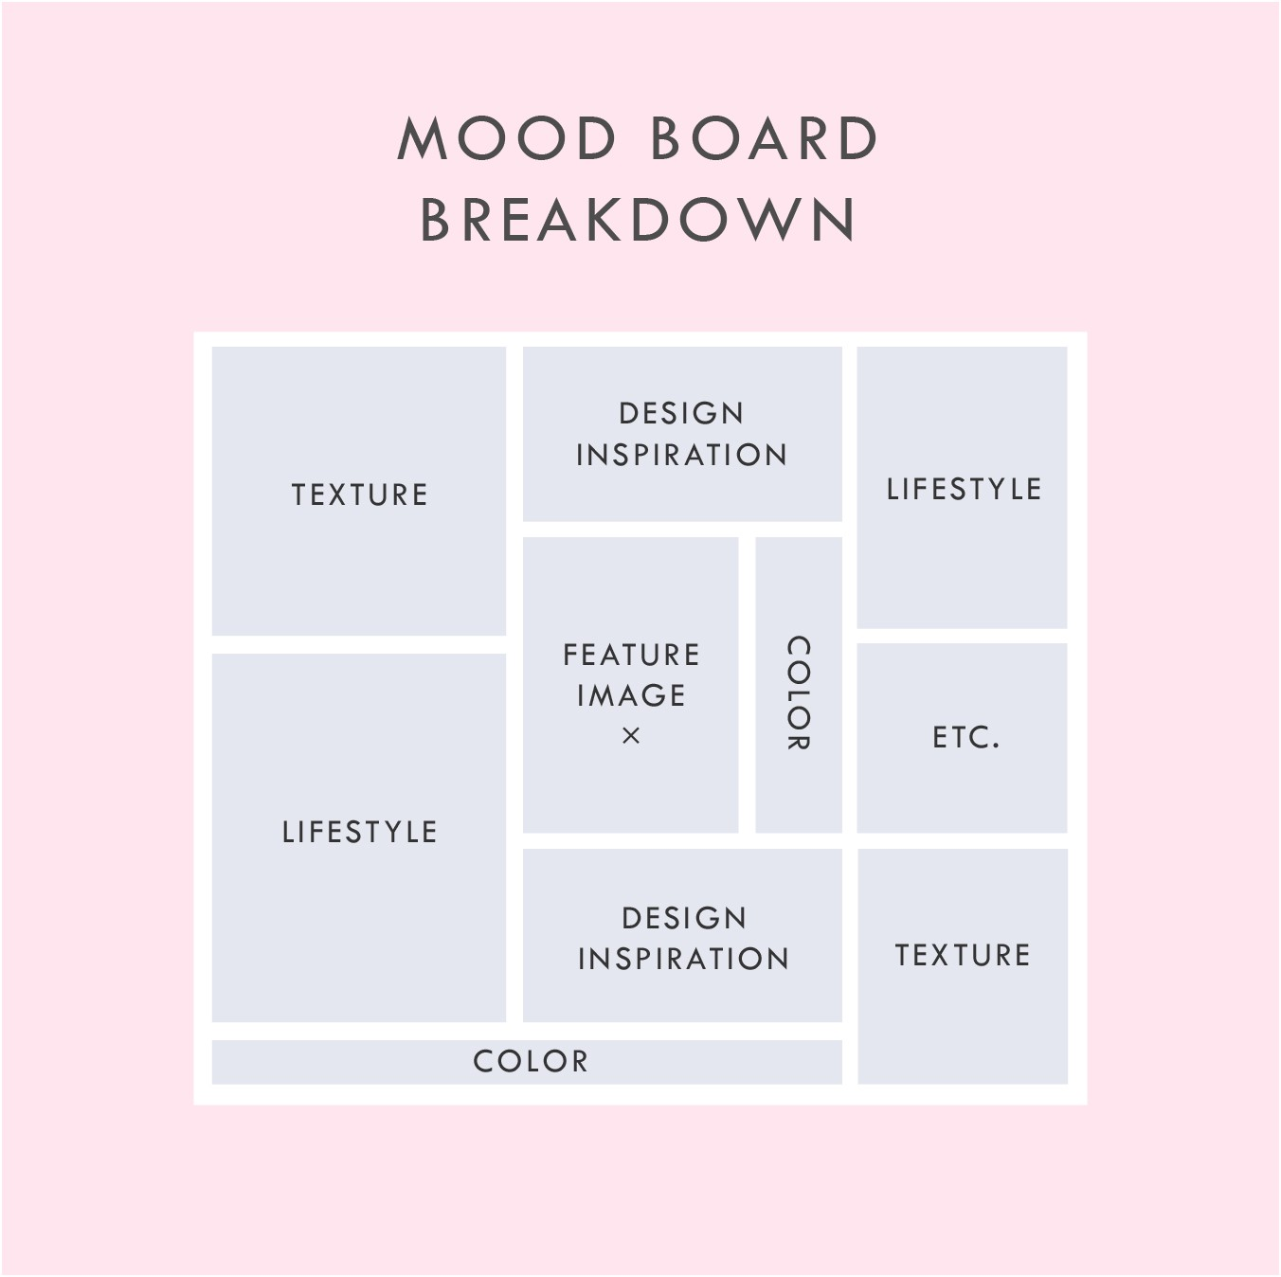
Situs & Aplikasi membuat Moodboard
Milanote.com
Spark.adobe.com
Canva
Dll
Contoh Template Moodboard

Slide 18
Timeline Project

Slide 19
Timeline Project
Pertemuan 2 :
Setelah membaca dan mempelajari data fauna, mahasiswa menentukkan keywords, keyvisual dan moodboard dikelas. Dosen memberi materi tentang ketiga hal tsb, mengawasi pengerjaan dan membuka diskusi terkait proses ini.
Capaian dikelas terkait hal tersebut merupakan syarat mendapatkan presensi.
PR : Mahasiswa membawa data, hasil keywords, keyvisual dan moodboard ukuran A3 di minggu keempat. Mahasiswa juga membawa sketchbook dan alat gambar.

Slide 20
Timeline Project
Pertemuan 3 :
Setelah menentukkan keywords, keyvisual dan moodboard dikelas dan rumah pada minggu sebelumnya, mahasiswa melanjutkan dengan merancang sketsa desain booklet di kelas. Dosen mengingatkan ulang tentang materi layout di Tipografi 1, mengawasi pengerjaan dan membuka diskusi terkait proses ini.
PR : Mahasiswa membawa hasil sketsa berwarna lengkap (minimal 3 alternatif, dengan masing2 jumlah 3 halaman : 1 cover dan 2 halaman isi) lengkap dengan grid-grid di minggu kelima. Mahasiswa juga tetap membawa data, hasil keywords, keyvisual dan moodboard sebagai dokumen/perlengkapan asistensi.
Capaian dikelas terkait hal tersebut merupakan syarat mendapatkan presensi.

Slide 21
Timeline Project
Pertemuan 4 :
Setelah merancang dan mengasistensikan sketsa berwarna hasil pekerjaan di minggu sebelumnya (minggu 3). Setelah diberi rekomendasi desain oleh dosen, mahasiswa melanjutkan dengan merancang draft digital desain booklet dirumah.
PR : Mahasiswa membawa hasil print out draft digital desain berwarna lengkap (minimal 3 alternatif, dengan masing2 jumlah 3 halaman : 1 cover dan 2 halaman isi) lengkap dengan grid-grid diminggu kelima. Mahasiswa juga tetap membawa data, hasil keywords, keyvisual, moodboard dan sketsa sebagai dokumen/perlengkapan asistensi.
Capaian dikelas terkait hal tersebut merupakan syarat mendapatkan presensi.

Slide 22
Timeline Project
Pertemuan 5 :
Mahasiswa mengasistensikan minimal 3 alternatif visual draft digital desain booklet (1 cover dan 2 halaman isi). Asistensi digital sudah dilengkapi background/latar foto yang mendukung dengan teknik digital & diprint 1 : 1. Setelah diberi rekomendasi desain oleh dosen, mahasiswa melanjutkan dengan melanjutkan draft digital desain booklet dirumah.
PR : Mahasiswa membawa hasil print out draft digital desain berwarna lengkap (minimal 1 alternatif, minimal total 8 halaman (1 cover dan 7 halaman isi) diminggu keenam. Mahasiswa juga tetap membawa data, hasil keywords, keyvisual, moodboard dan draft terpilih digital sebelumnya sebagai dokumen/perlengkapan asistensi.
Capaian dikelas terkait hal tersebut merupakan syarat mendapatkan presensi.

Slide 23
Timeline Project
Pertemuan 6 :
Mahasiswa mengasistensikan minimal visual draft digital desain booklet (minimal 1 alternatif, minimal total 10 halaman (1 cover dan 9 halaman isi). Setelah diberi rekomendasi desain oleh dosen, mahasiswa melanjutkan dengan melanjutkan draft digital desain booklet dirumah.
PR : Mahasiswa membawa hasil print out draft digital desain berwarna lengkap (minimal 1 alternatif, minimal total 15 halaman (1 cover dan 14 halaman isi) diminggu keenam. Mahasiswa juga tetap membawa data, hasil keywords, keyvisual, moodboard dan draft terpilih digital sebelumnya sebagai dokumen/perlengkapan asistensi.
Capaian dikelas terkait hal tersebut merupakan syarat mendapatkan presensi.

Slide 24
Timeline Project
Pertemuan 7 :
Mahasiswa mengasistensikan minimal visual draft digital desain booklet (minimal 1 alternatif, minimal total 15 halaman (1 cover dan 14 halaman isi). Setelah diberi rekomendasi desain oleh dosen, mahasiswa melanjutkan dengan melanjutkan draft digital desain booklet dirumah.
Capaian dikelas terkait hal tersebut merupakan syarat mendapatkan presensi.
Pertemuan 8 (UTS) :
Mahasiswa mengumpulkan hasil Final Artwork Desain Booklet. Dosen menilai, dan memberi ulasan/review terhadap hasil akhir desain.

Slide 25
PENTING DIINGAT!
Pada booklet, harus ada usaha eksperimen tipografi baik pada pemilihan huruf dan pengaturan jarak antar karakter (kerning, tracking, spacing, leading, dll).
Eksperimen juga dapat dilakukan dengan meng-custom huruf yang ada dalam booklet dengan tetap memperhatikan tema.

Slide 26
Referensi Booklet

Slide 27
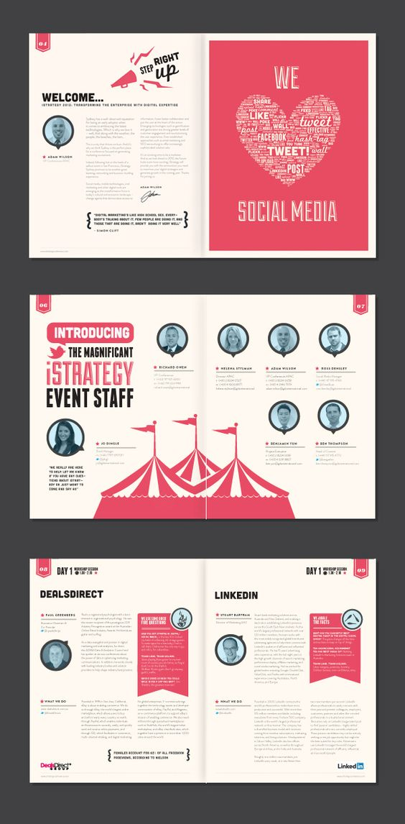
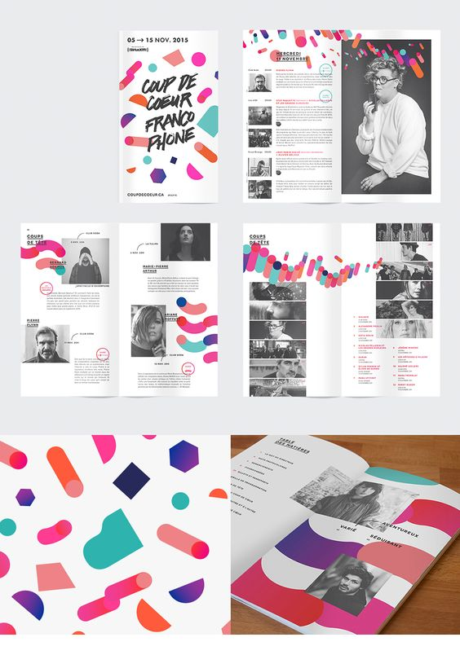

Slide 28
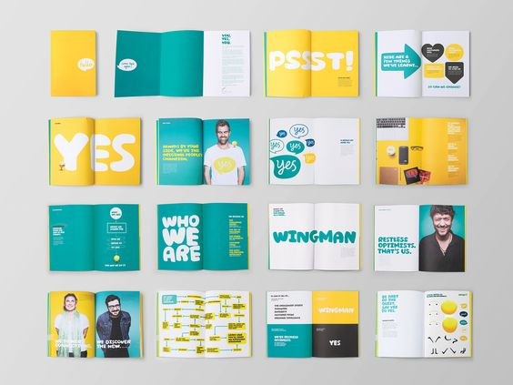

Slide 29
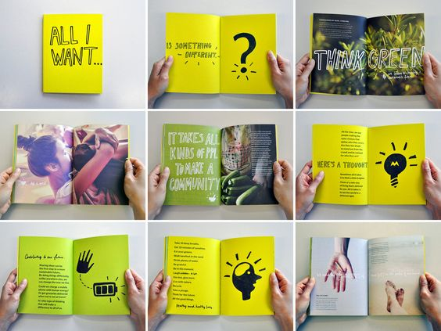

Slide 30
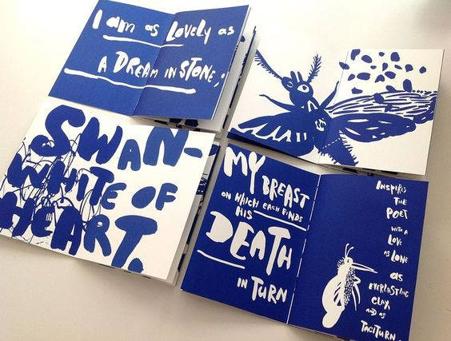

Slide 31
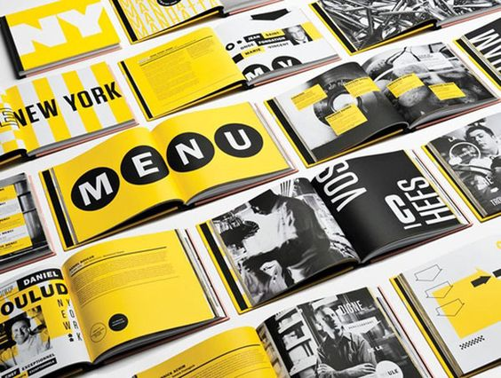

Slide 32
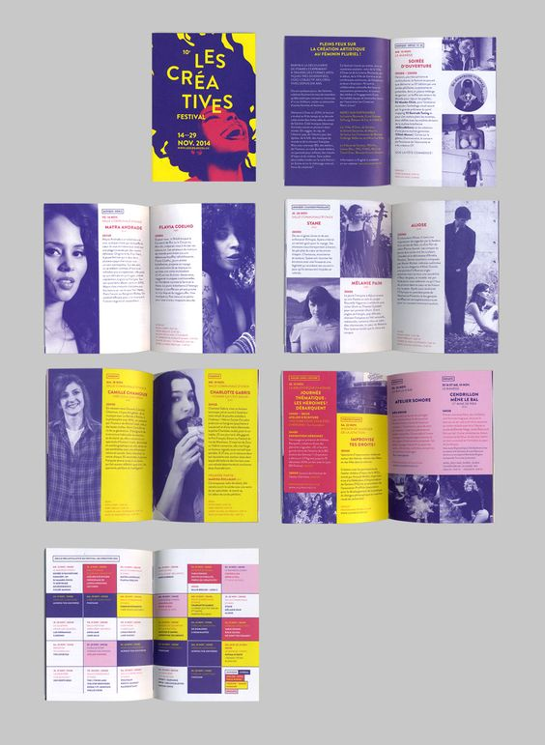
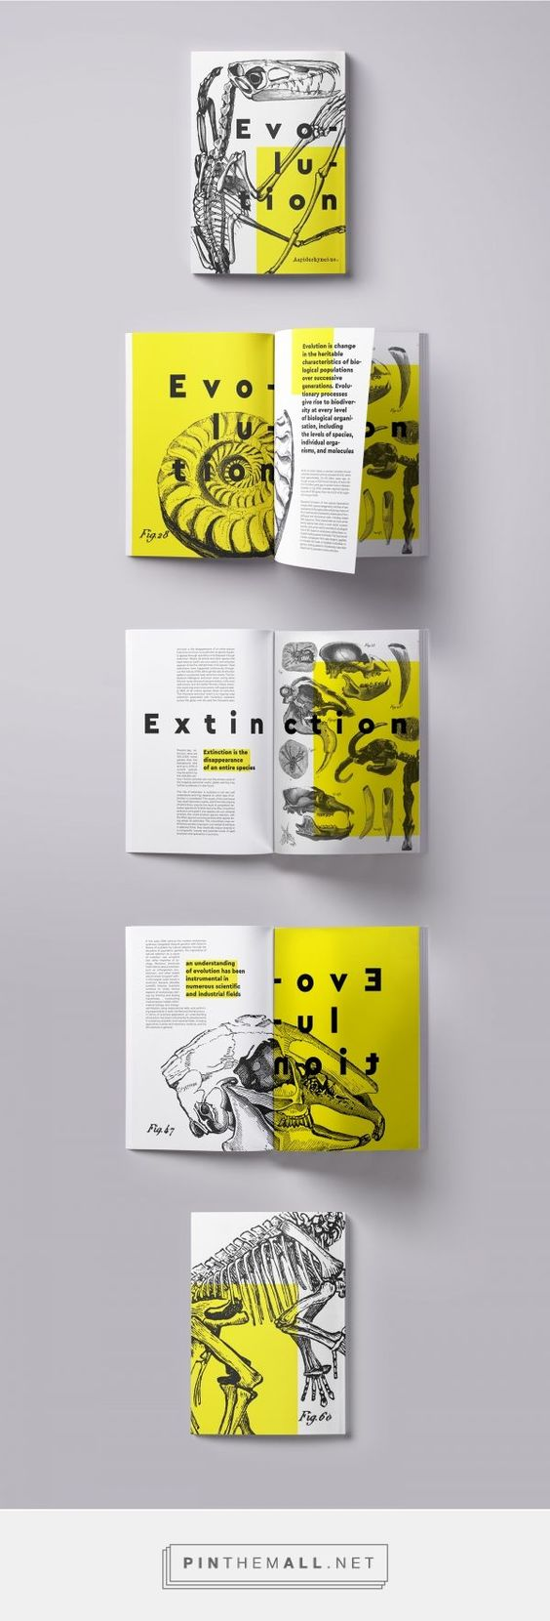

Slide 33
Selamat Berkarya

